Slide 1
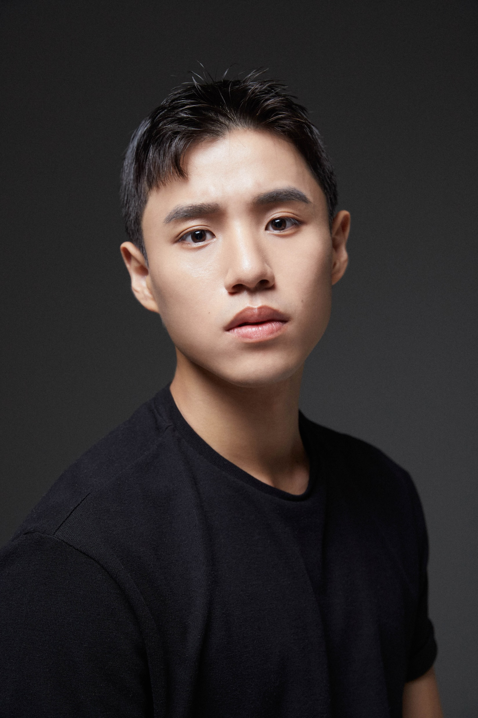
심 영준
키/몸무게 – 177/ 70
인스타그램 – s2imyoungjune
연락처 – 01076963313
특기 – 색소폰/기타 연주
취미 – 카드 마술, 복싱, 춤
연극
→ 십이야 – 오시노 공작 역
→ 궁전의 여인들 – 폐병쟁이, 전당포 역
국방 TV
→ 당신은 사랑받기 위해 태어난 사람입니다(군종 UCC ) - 일병역

Slide 2
